Slide 1

Небезопасный интернет
Классный руководитель 7г:
Пашнина Л.А.

Slide 2

Возможности интернета:
Общение
Доступ к информации
Обучение
Новые знакомства

Slide 3
Информационная безопасность детей
- это состояние защищенности детей, при котором отсутствует риск, связанный с причинением информацией, в том числе распространяемой в сети Интернет, вреда их здоровью, физическому, психическому, духовному и нравственному развитию.
(Федеральный закон от 29.12.2010 № 436-ФЗ "О защите детей от
информации, причиняющей вред их здоровью и развитию").

Slide 4
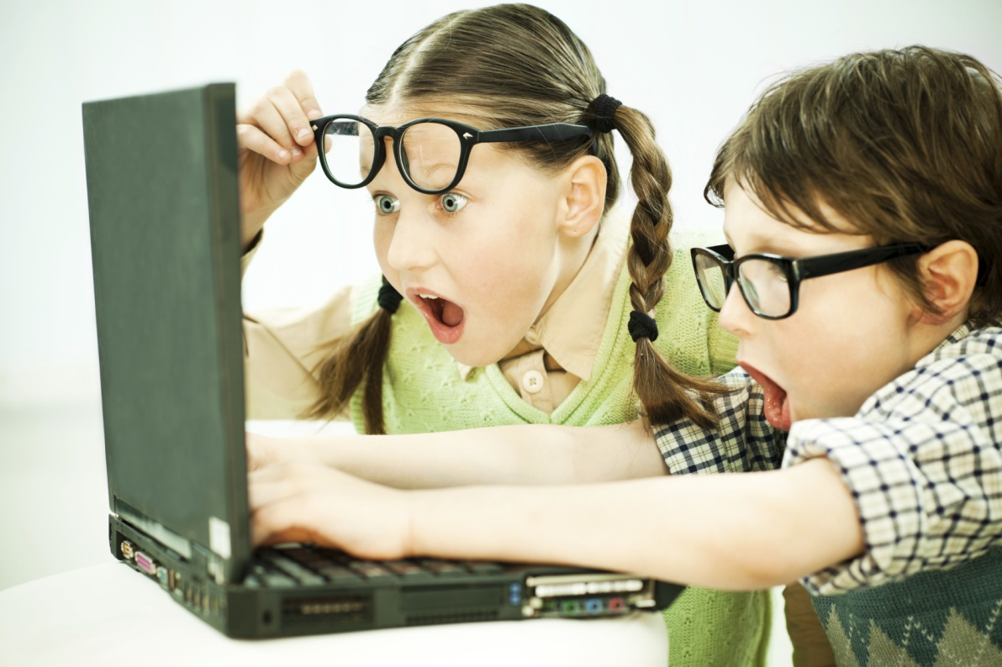
Угрозы, с которыми может столкнуться Ваш ребенок:
пропаганда насилия и нетерпимости
продажа контрабандных товаров
пропаганда наркотиков
пропаганда азартных игр (в том числе онлайн игр)
сбор личной информации
порнография

Slide 5
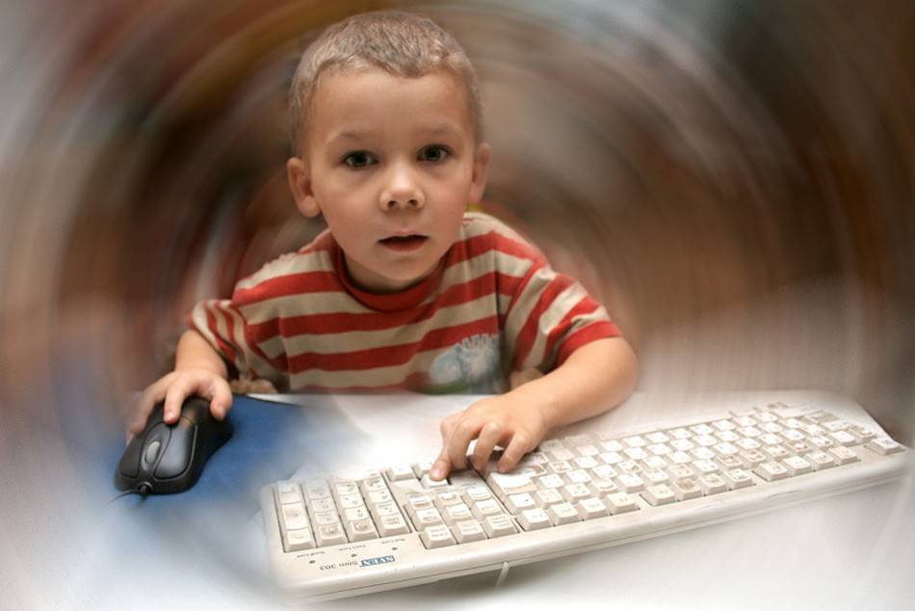
Статистика
- 19% детей иногда посещают порносайты, еще 9%
делают это регулярно.
- 38% детей, просматривают страницы о насилии
- 16% детей просматривают страницы с расистским
содержимым
- 25% пятилетних детей активно используют
Интернет.
-около 50% детей выходят в Сеть без контроля
взрослых.
-14,5% детей назначали встречи с незнакомцами
через Интернет, 10% из них ходили на встречи в
одиночку, а 7% никому не сообщили, что с кем–то
встречаются.

Slide 6
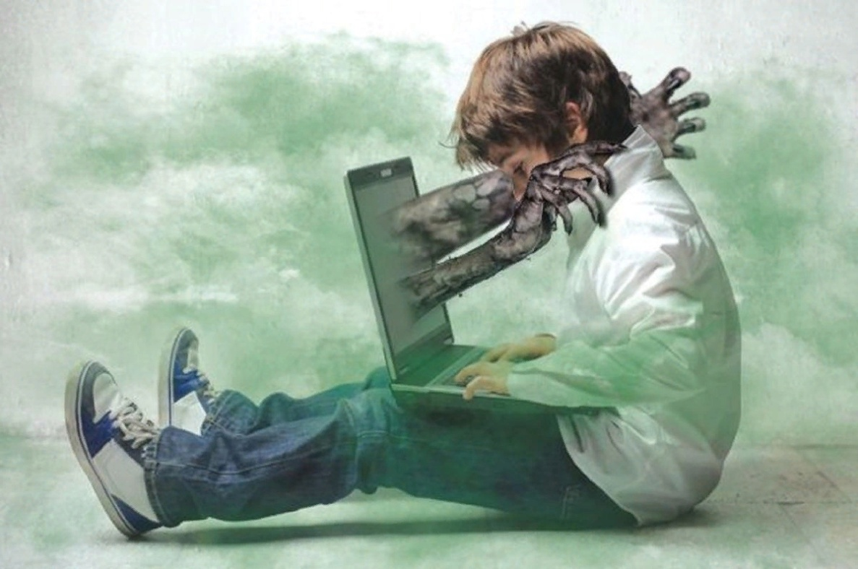
Киберсуицид
это согласованные самоубийства. Подростки договариваются вместе совершить суицид, находясь в разных частях земного шара. Это может быть такая «игра». Кроме того, они могут быть заманены в «группы смерти».

Slide 7
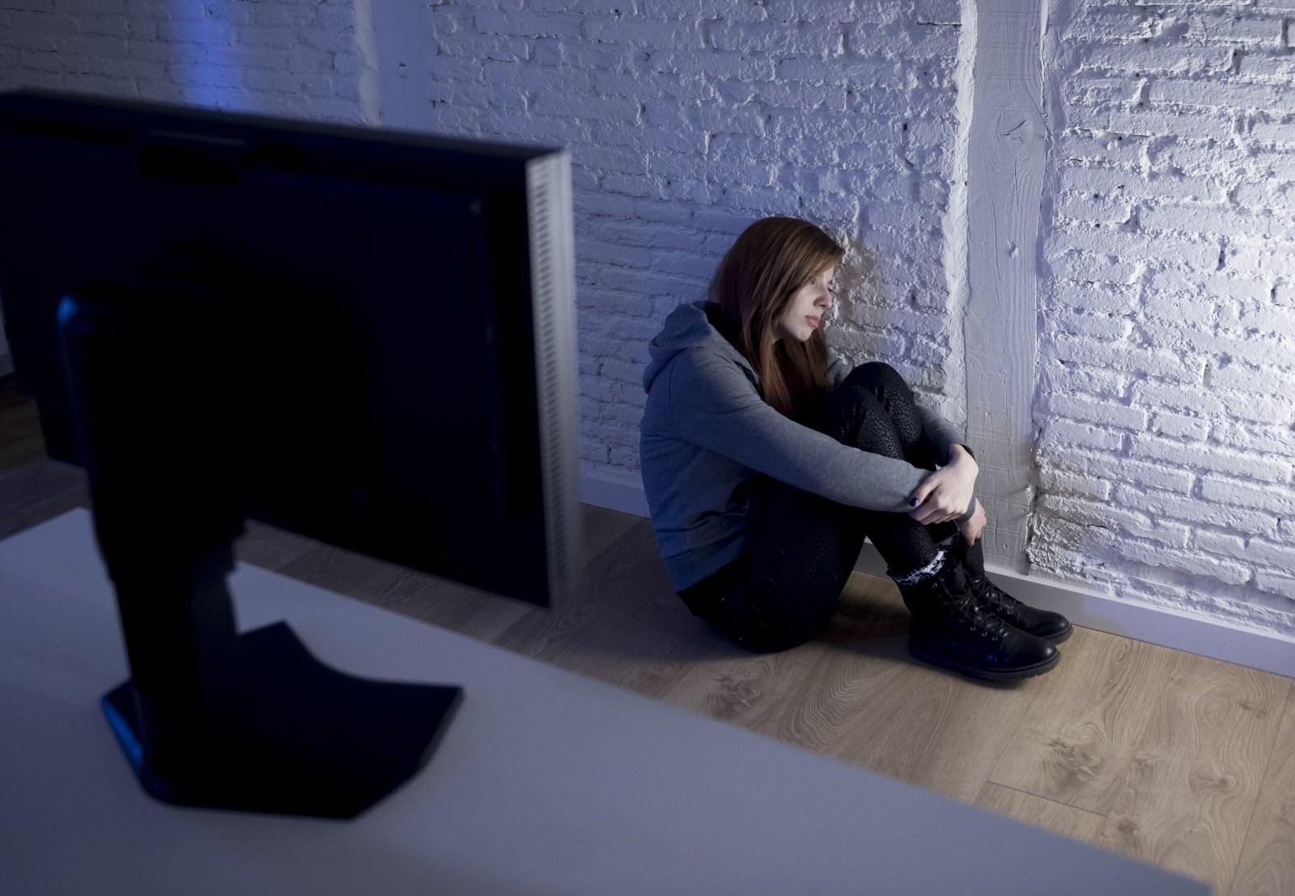
Педофилия
Злоумышленники втираются в доверие к подросткам, являются сильными психологами, зачастую прикидываются сверстниками, назначают встречи своим жертвам.

Slide 8
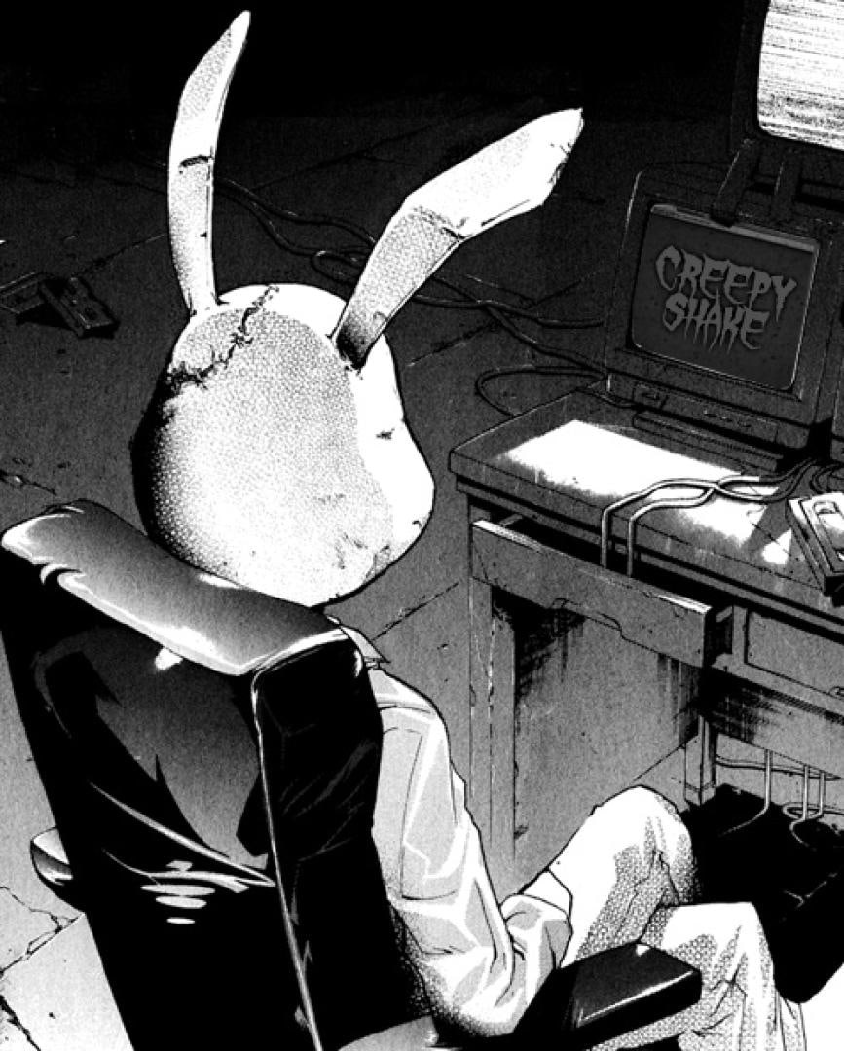
Секты
Виртуальный собеседник не схватит за руку, но ему вполне по силам “проникнуть в мысли” и повлиять на взгляды, на мир.

Slide 9
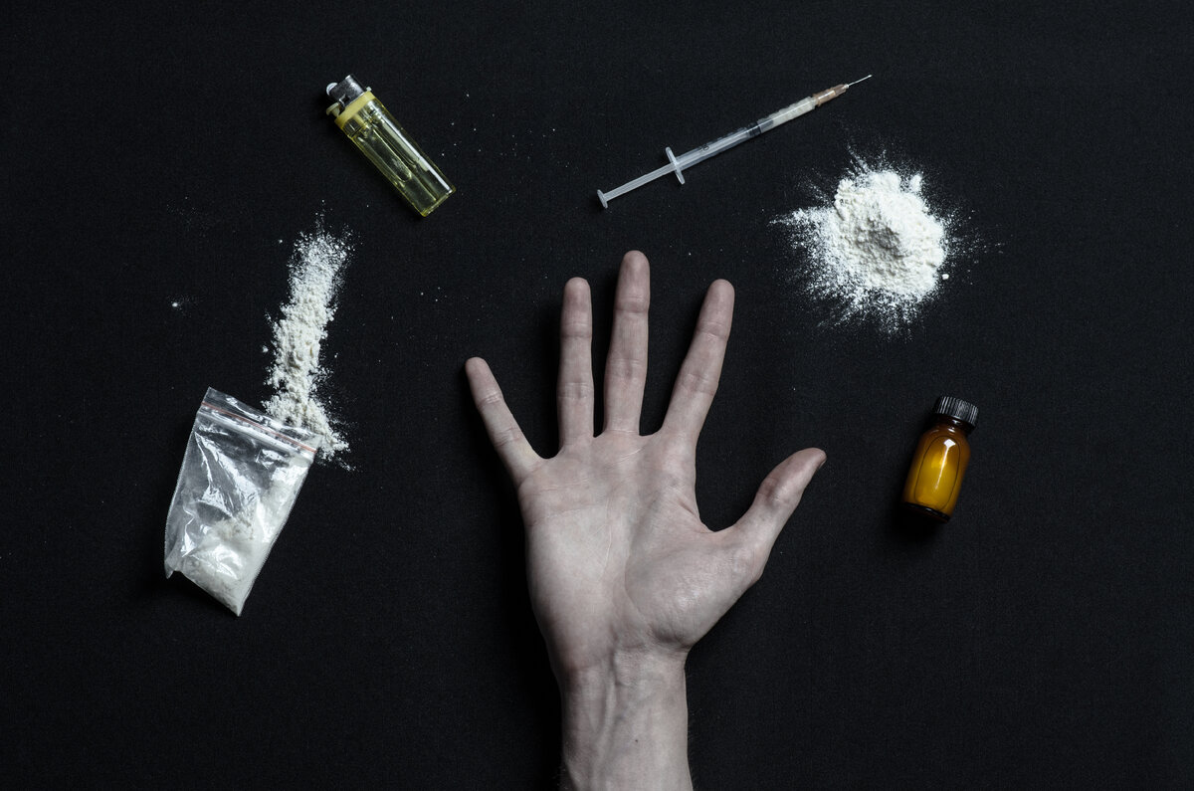
Наркотики
Интернет пестрит рекламой наркотических веществ и их пользой. Дети могут быть вовлечены не только в употребление наркотических веществ, но также и в их продажу.

Slide 10
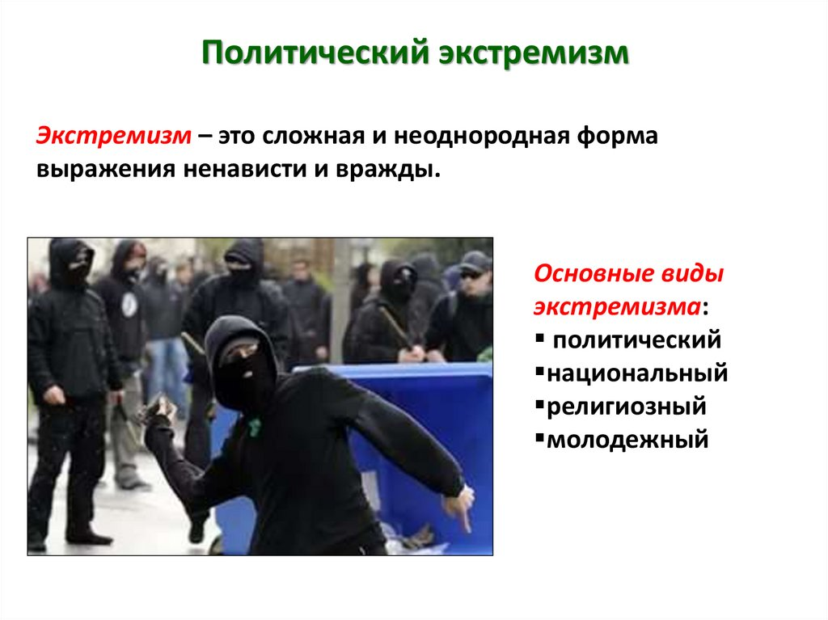
экстремизм, национализм
Подростки могут быть вовлечены в различные течения экстремисской направленности. Любопытство – главный фактор в этом случае, играющий против ребенка.

Slide 11
А вы знаете с кем общается Ваш ребенок?
1. Поощряйте ваших детей делиться с вами их успехами и неудачами в деле освоения Интернет; Посещайте Интернет вместе с детьми.
2. Объясните детям, что если в Интернете что-либо беспокоит их, то им следует не скрывать этого, а поделиться с вами своим беспокойством;
3. Составьте список правил работы детей в Интернет и помните, что лучше твердое «нет», чем неуверенное «да». Пусть ограничения будут минимальны, но зато действовать всегда и без оговорок.
4. Объясните ребенку, что при общении в чатах, использовании программ мгновенного обмена сообщениями (типа ICQ, Microsoft Messenger и т.д.),использовании он-лайн игр и других ситуациях, требующих регистрации, нельзя использовать реальное имя, помогите вашему ребенку выбрать регистрационное имя, не содержащее никакой личной информации.
5. Объясните ребенку, что нельзя выдавать свои личные данные, такие как домашний адрес, номер телефона и любую другую личную информацию, например, номер школы, класс, любимое место прогулки, время возвращения домой, место работы отца или матери и т.д

Slide 12
А вы знаете с кем общается Ваш ребенок?
6.Объясните своему ребенку, что как и в реальной жизни и в Интернете нет разницы между неправильными и правильными поступками;
7.Научите ваших детей уважать собеседников в Интернете. Убедитесь, что они понимают, что правила хорошего тона действуют одинаково в Интернете и в реальной жизни;
8.Скажите им, что никогда не стоит встречаться с друзьями из Интернета. Ведь люди могут оказаться совсем не теми, за кого себя выдают;
9.Объясните, что далеко не все, что можно увидеть в Интернете – правда. При сомнениях, пусть лучше уточнит у вас.
10. Компьютер с подключением к Интернету должен находиться в общей комнате
11. Приучите себя знакомиться с сайтами, которые посещают ваши дети.
12. Используйте современные программы, которые предоставляют возможность фильтрации содержимого сайтов, контролировать места посещения и деятельность там.

